Slide 1
팀원 | 기능담당
이승희 | 제품정보(CRUD) 부품정보조회 실적관리(제품별, 인원별)
이순미 | 인사관리(부서별, 직원별 CRUD) 게세판관리(공지사항 CRUD) 로그인관리(Security)
안도건 | 재고관리(CRUD, 입출고ㆍ폐기 처리) 월마감기능 기초/기말 재고 관리
김경민 | (판매 / 구매) 거래처 관리 (수주 / 발주) 관리 출하요청 관리

Slide 2
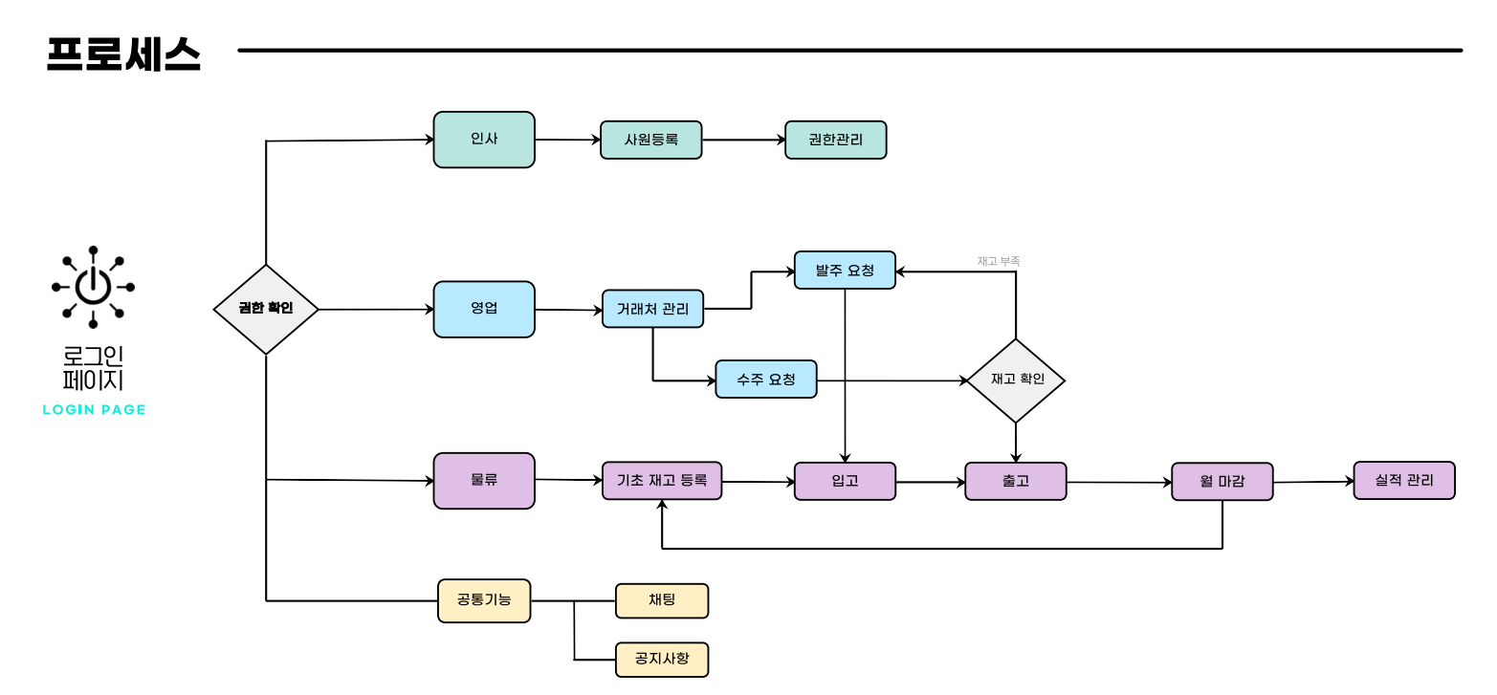
도건
경민
승희
순미

Slide 3
거래처 주문 요청
(구현 X)
거래처 등록 유무 확인
거래처 등록 여부 OK
수주 관리
수주 상태 1로 변환 시
(판매)거래 건수,
최근 거래일
Update
- 출고 상태 1로 변환 시
수주 상태 1로 변환됨
영업팀
거래처 등록 여부 No
거래처 CRUD
거래처 관리
- 발주 상태 1로 변환 시
(구매) 거래 건수,
최근 거래일
Update
재고 확인
재고 No
발주 관리
재고 OK
발주 상태 1로 변환 시
수량 만큼 제품 별 재고 수 증가
입고 관리
출고 관리
출고

